Slide 1

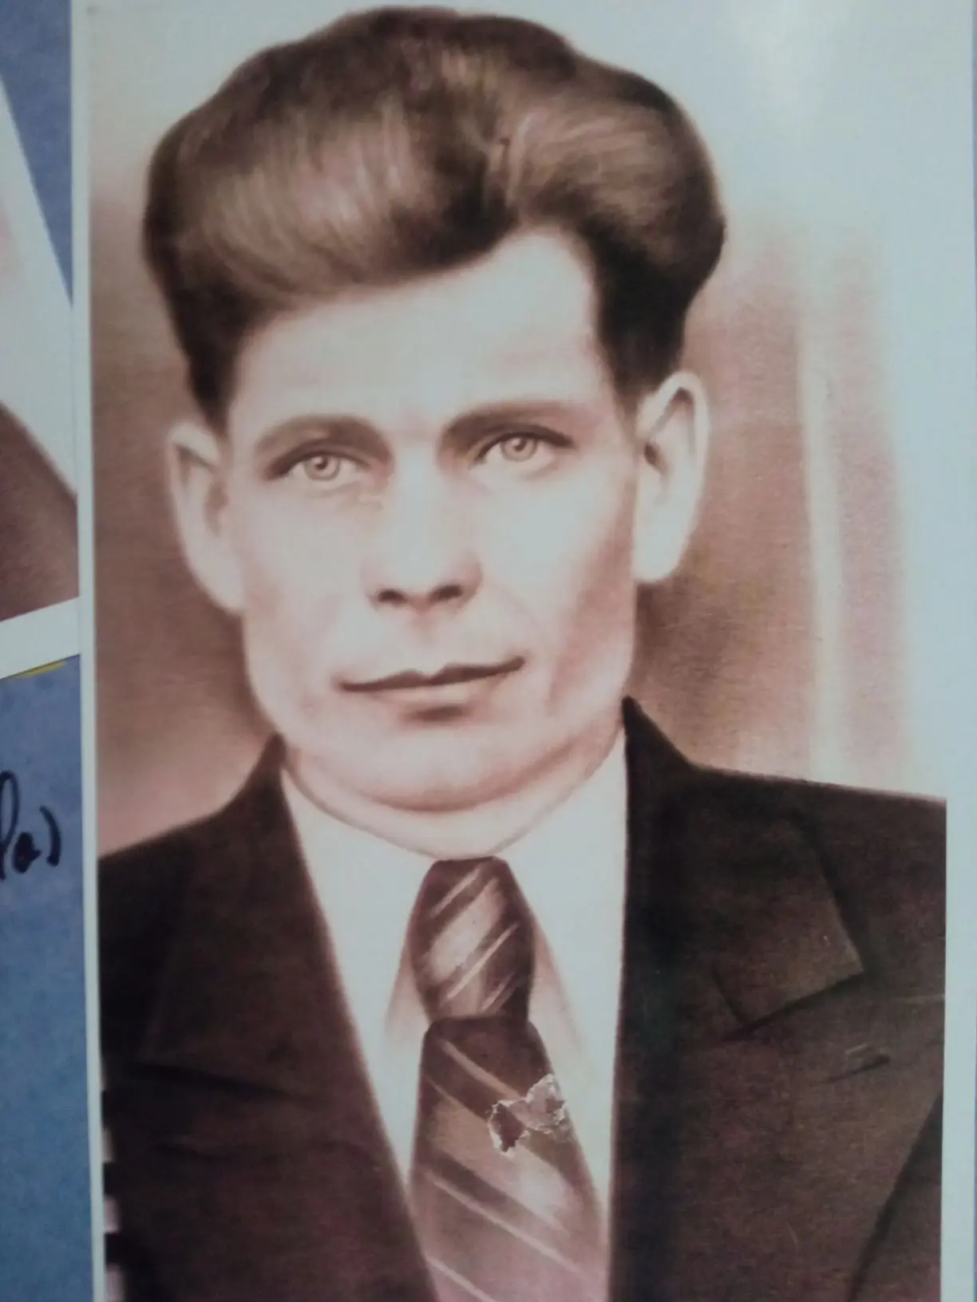
Фокин Петр Андреевич
1920 г. - 1993 г.
Петр Андреевич Фокин, является прадедушкой Полищук Данислава, ученика 5А класса. В июне 1943 года служил на фронте в составе ордена Красной звёзды 198 отдельном автотранспортном батальоне.
За период боевых действий участвовал в боях на Центральном фронте по командованием Рокоссовского, на Степном фронте бои на Курской дуге, бои за Днепр, на Белорусском фронте участвовал в операции «Багратион».
Однажды под Варшавой он преодолел ползком с канистрами бензина на спине простреливаемое поле 1 км и заправил обездвиженные танки находящиеся в лесу.
18 апреля 1945 года под обстрелом и бомбежками с самолётов сумел вывести заправщик из под атаки и доставить горючее на плацдарм к танковым частям.

